Slide 1
Capítulo 6 Aplicaciones fuera de línea u offline-app

Slide 2
Una de las API de HTML5 que promete mayor desarrollo es la que nos ayuda a hacer aplicaciones “fuera de línea”, es decir, que no necesitan tener conexión para que funcionen, lo cual, en conjunción con las otras API, nos permitiría utilizar los navegadores como verdaderas plataformas de desarrollo, y no sólo como ventanas hacia la Internet.
Afortunadamente este API está bien implementado dentro de los principales cinco navegadores.

Slide 3
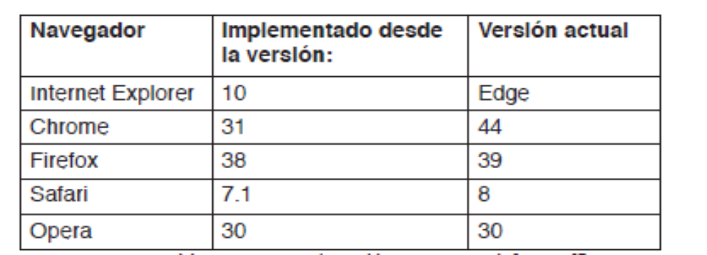
Los principales cinco navegadores

Slide 4
Por medio de un manifiesto, le indicaremos al navegador los archivos y recursos que serán almacenados en el caché del mismo. Si el navegador no encuentra conexión a Internet, y sabe que es una aplicación fuera de línea, buscará los archivos en el caché y los ejecutará. ¡Sorprendente!

Slide 5
6.1 El manifiesto de una aplicación offline o fuera de línea
El corazón de una aplicación fuera de línea es el manifiesto, que no es otra cosa que un archivo de texto plano con la extensión .appcache. Esta extensión puede variar, pero la W3C nos solicita encarecidamente que la utilicemos.

Slide 6
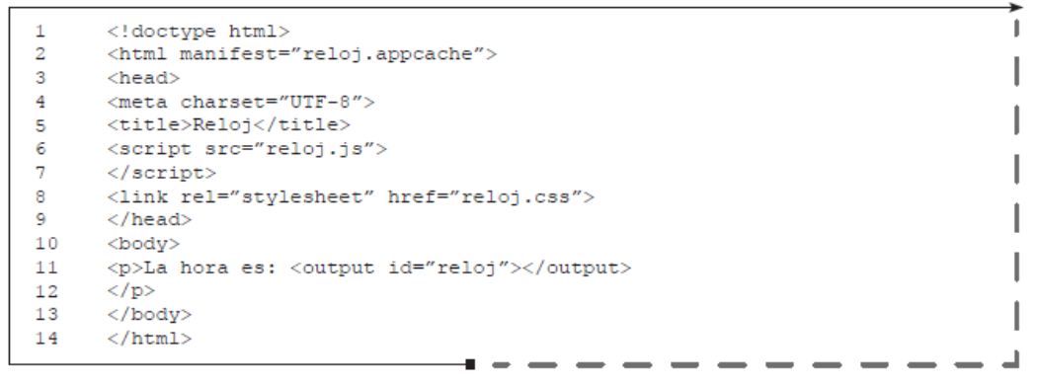
Nuestra aplicación no es otra cosa que nuestro sitio Web normal, pero en la etiqueta <html> debe llevar como atributo manifest=”archivo.appcache”, como se muestra en el siguiente listado:

Slide 7
El programa principal es como cualquier otro, y estamos llamando a archivos de JavaScript y de estilos en cascada mas para ejemplificar el uso del manifiesto, que por necesidades de programación.
Los archivos externos que llamamos son:

Slide 8
Como puede observar en ambos archivos, su contenido es muy sencillo, pero nos sirve para ejemplificar el uso de una aplicación fuera de línea.

Slide 9
El manifiesto es un archivo de texto plano con la extensión .appcache, aunque en realidad puede ser cualquier extensión:

Slide 10
En este manifiesto le indicamos al navegador que los archivos serán almacenados en su caché. Este ejercicio hay que ejecutarlo desde un servidor. Si lo realiza desde el disco duro de su computadora, no se almacenará en el cache del navegador. Si no cuenta con un servicio de host, donde pueda subir el ejemplo, lo puede efectuar desde su computadora con el ambiente XAMPP, MAP, WAMP o LAMP que es un servicio de host dentro de su computadora.

Slide 11
En su defecto, puede hacerlo en la página:
http://www.pacoarce.com/reloj/
Una vez que lo haga en la página, deberá cerrar su conexión a Internet, o en su defecto, apagar el servicio XAMPP o equivalente. Una vez que se asegure que no tiene conexión, vuelva a solicitar la URL (no el archivo en disco) y observará que la aplicación se ejecuta gracias a la API offline-app.

